Slide 1
বিসমিল্লাহির রাহ্‌মানির রাহিম
আসসালামু আলাইকুম ওয়া রহ্‌মাতুল্লাহি ওবা রাকাতুহ্‌
স্বাগতম

Slide 2
শিক্ষক পরিচিতি
মোঃ শাহাদাত হোসেন
প্রভাষক
ফিন্যান্স এন্ড ব্যাংকিং বিভাগ
চান্দিনা রেদোয়ান আহ্‌মেদ কলেজ
চান্দিনা, কুমিল্লা।
সহ-প্রণেতাঃ উচ্চ মাধ্যমিক ও স্নাতক (সম্মান) পর্যায়
মোবাইলঃ ০১৭২০১১৮২৯4/01551806612
ই-মেইলঃ hossainshahadat1985@gmail.com

Slide 3
শুভেচ্ছা বিনিময়
আলহামদুলিল্লাহ্‌ আল্লাহ্‌র রহমতে আমি ভালো আছি?
আশা করি আল্লাহ্‌র দয়ায় তোমরাও ভালো আছো?
মহান আল্লাহ্‌র কাছে শুকরিয়া আদায় করে আজকের ক্লাস আরম্ভ করছি।

Slide 4
পাঠ পরিচিতি
একাদশ- দ্বাদশ শ্রেণি
বিষয়ঃ ফিন্যান্স , ব্যাংকিং ও বিমা (প্রথম পত্র)
নবম অধ্যায়ঃ ঝুঁকি ও মুনাফার হার
ক্লাস-০২

Slide 5
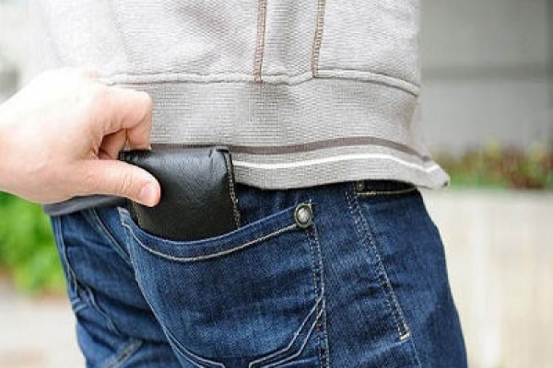
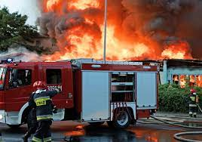
চলো কিছু ছবি দেখি

Slide 6
পাঠ ঘোষণা
ঝুঁকির প্রকারভেদ
Classification of risk

Slide 7
ঝুঁকির প্রকারভেদ
শিখনফল
আজকের পাঠ শেষে শিক্ষার্থীরা যা যা শিখবে-
ঝুঁকির প্রকারভেদ বর্ণনা করতে পারবে।

Slide 8
ঝুঁকির প্রকারভেদ
ঝুঁকির প্রকারভেদ
(Classification of Risk)
প্রাথমিকভাবে ঝুঁকিকে দু’ভাগে ভাগ করা যায়। যেমনঃ
১. ব্যবসায়িক ঝুঁকি
২. আর্থিক ঝুঁকি

Slide 9
ঝুঁকির প্রকারভেদ
ব্যবসায়িক ঝুঁকি
(Business Risk)
ব্যবসায়িক ঝুঁকি বলতে ভবিষ্যতে আয়-ব্যয়ের অনিশ্চয়তা থেকে যে ঝঁকির সৃষ্টি হয় তাকে বুঝায়।
অর্থাৎ ব্যবসায়িক ঝঁকি হলো সুদ ও কর পূর্ব মুনাফার পরিবর্তনশীলতা। আবার আয় হতে পরিচালন ব্যয় মিটাতে না পারার সম্ভাবনাকেও ব্যবসায়িক ঝুঁকি বলা হয়।

Slide 10
ঝুঁকির প্রকারভেদ
ব্যবসায়িক ঝুঁকি
উদাহরণস্বরূপ কাঁচামাল ক্রয়, কর্মকর্তা-কর্মচারিদের বেতন ও মজুরি, অফিস ভাড়া, বিমা খরচ, আসবাবপত্র ও যন্ত্রপাতি ক্রয় ইত্যাদি। এসব পরিচালনা ব্যয়কে দু’ভাগে ভাগ করা হয়।

Slide 11
ঝুঁকির প্রকারভেদ
ব্যবসায়িক ঝুঁকি
যেমনঃ পরিবর্তনশীল পরিচালন ব্যয় ও স্থির পরিচালন ব্যয়। এসব পরিচালন ব্যয় পরিশোধের অক্ষমতা থেকে ব্যবসায়িক ঝুঁকি সৃষ্টি হয়।

Slide 12
ঝুঁকির প্রকারভেদ
ব্যবসায়িক ঝুঁকি
ব্যবসায়িক ঝুঁকির উৎস সমূহ হলোঃ চাহিদার পরিবর্তনশীলতা, উৎপাদনের উপকরণ সমূহের মূল্য পরিবর্তন, বিক্রয়মূল্যের
পরিবর্তনীলতা, বিক্রয়ের পরিমাণের পরিবর্তন, বিক্রয় খরচের পরিবর্তন ও পরিচালন লিভারেজের পরিবর্তনশীলতা ইত্যাদি।

Slide 13
ঝুঁকির প্রকারভেদ
একক কাজ
ব্যবসায়ীক ঝুঁকি কাকে বলে? মুখস্ত কর।

Slide 14
ঝুঁকির প্রকারভেদ
আর্থিক ঝুঁকি
(Financial Risk)
কোনো কোম্পানীকে তার প্রত্যাশিত লক্ষ্য অর্জনে সার্বিক ব্যবসায়ীক কর্মকান্ড পরিচালনার সময় যে ঝুঁকির মধ্য পড়তে হয় তাকে ব্যবসায়ীক ঝুঁকি বলে।

Slide 15
ঝুঁকির প্রকারভেদ
আর্থিক ঝুঁকি
কোন বিনিয়োগ হতে ঋণকৃত মূলধনের সুদ এবং ঋণের অর্থ পরিশোধ করার মত পর্যাপ্ত নগদ প্রবাহ না পাওয়ার সম্ভাবনাকে আর্থিক ঝুঁকি বলে।

Slide 16
ঝুঁকির প্রকারভেদ
আর্থিক ঝুঁকি
আর্থিক ঝুঁকির উৎস সমূহ হলো ঋণের সুদ ও অগ্রাধিকার শেয়ারের লভ্যাংশ ইত্যাদি।
মোট ঝুঁকিঃ কিছু ঝুঁকি রয়েছে যা কোম্পানি তা নিয়ন্ত্রণ করতে পারে আবার কিছু ঝুঁকি রয়েছে যা কোম্পানি নিয়ন্ত্রণ করতে পারে না।

Slide 17
ঝুঁকির প্রকারভেদ
আর্থিক ঝুঁকি
ঝুঁকি পরিহার বা হ্রাস করার দৃষ্টিকোন হতে মোট ঝুঁকিকে দু’ভাগে ভাগ করা যায়ঃ
১. পরিহারযোগ্য ঝুঁকি (Diversifiable or Unsystematic risk)
২. অপরিহারযোগ্য ঝুঁকি (Non-diversifiable or Systematic risk)

Slide 18
ঝুঁকির প্রকারভেদ
পরিহারযোগ্য ঝুঁকি
যে ঝুঁকি পোর্টফোলিও গঠনের মাধ্যমে পরিহার করা যায় তাকে পরিহারযোগ্য ঝুঁকি বলা হয়। এটিকে আনসিস্টেমেটিক ঝুঁকিও বলা হয়। অর্থাৎ যে ঝুঁকি বিশেষ কোন ব্যবসায় প্রতিষ্ঠানের সাথে সম্পর্কিত তাকে পরিহারযোগ্য ঝুঁকি বলে।

Slide 19
ঝুঁকির প্রকারভেদ
পরিহারযোগ্য ঝুঁকি
যেমন: একটি কোম্পানিতে কর্মকর্তাদের ধর্মঘটের ফলে উৎপাদন ব্যহত হওয়ার ফলে যে ক্ষতি তা শুধুমাত্র ঐ কোম্পানিকে প্রভাবিত করবে। অন্য কোন কোম্পানিকে প্রভাবিত করবে না। এধরণের ঝুঁকি পোর্টফোলিও গঠনের মাধ্যমে পরিহার করা যায়।

Slide 20
ঝুঁকির প্রকারভেদ
পরিহারযোগ্য ঝুঁকি
পরিহারযোগ্য ঝুঁকির অন্যতম উৎস হলোঃ শ্রমিক অবরোধ, ব্যবস্থাপনার অদক্ষতা, মামলা মোকদ্দমা ইত্যাদি যা শুধুমাত্র
বিশেষ কোন কোম্পানির সাথে জড়িত।

Slide 21
ঝুঁকির প্রকারভেদ
অপরিহারযোগ্য ঝুঁকি
এধরনের ঝুঁকি বাজার প্রভাবক দ্বারা সৃষ্টি হয় যা সকল কোম্পানিকে প্রভাবিত করে। এধরনের ঝুঁকিকে সিস্টেমেটিক ঝুঁকিও বলা হয়। অর্থাৎ রাজনৈতিক অস্থিরতা, অর্থনৈতিক অবস্থার পরিবর্তন ও সরকারি নীতির পরিবর্তন ইত্যাদি কারণে যে ঝুঁকির সৃষ্টি হয় তাকে অপরিহারযোগ্য ঝুঁকি বলে।

Slide 22
ঝুঁকির প্রকারভেদ
অপরিহারযোগ্য ঝুঁকি
যেমন- যুদ্ধ, মুদ্রাস্ফীতি, হরতাল বা ধর্মঘট, প্রাকুতিক দূর্যোগ, মন্দা, উচ্চ সুদের হার ইত্যাদি যা সকল কোম্পানিকে প্রভাবিত করে। তাই এধরনের ঝুঁকি পোর্টফোলিও গঠনের মাধ্যমে পরিহার করা যায় না।

Slide 23
ঝুঁকির প্রকারভেদ
দলীয় কাজ
ঝুঁকির প্রকারভেদ আলোচনা কর।

Slide 24
ঝুঁকির প্রকারভেদ
মুল্যায়ন
ঝুঁকির প্রকারভেদ বর্ণনা করতে পারবো।

Slide 25
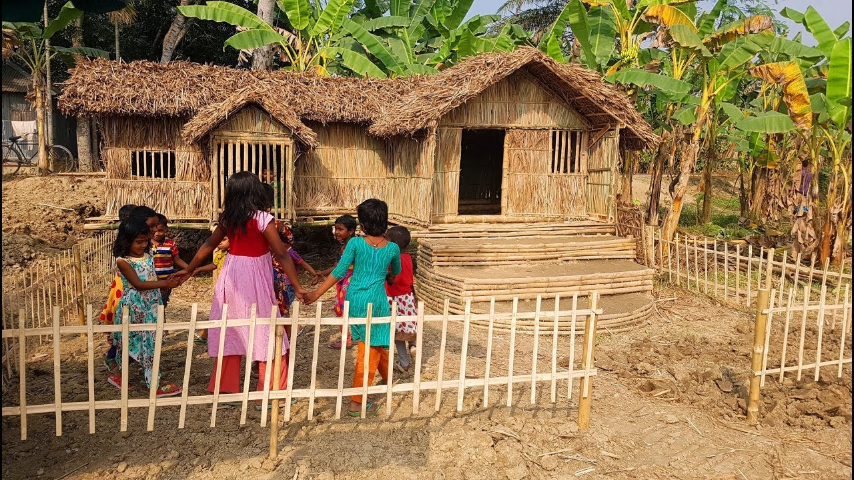
ঝুঁকির প্রকারভেদ
বাড়ির কাজ
ঝুঁকির প্রকারভেদের বিস্তারিত বাসায় শিখবে।

Slide 26
যোগাযোগ
Subscribe and
Like my channel.
01720118294/01551806612
hossainshahadat1985@gmail.com
https://www.facebook/shahadat19850
https://www.youtube.com/channel/UCFXUUBTl0mdfu4lDpW7ZIAg
https://twitter.com/MdShaha32185614//
https://www.linkedin.com/in/shahadat-hossain-7162b5109//

Slide 27
সাথে থাকার জন্য ধন্যবাদ

